Slide 1

MPC PER UN DC-DC BOOST CONVERTER
Controllo Avanzato Multivariabile
A.A. 2025/2026
Students
Gotti Daniele - 1079011
Motta Riccardo - 1093277

Slide 2
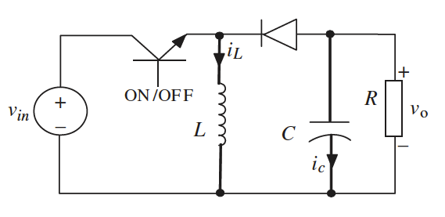
Il problema
I convertitori DC-DC regolano il flusso di energia tra due sistemi in corrente continua: alimentatori, veicoli elettrici e ibridi, impianti solari, azionamenti DC.
Nel convertitore boost considerato, la tensione di uscita ha segno opposto rispetto a quella di ingresso.
Obiettivo di controllo:
Regolare la tensione di uscita vₒ agendo sul duty cycle d_{C}, la frazione del periodo in cui il transistor è acceso.
Stati: corrente di induttore i_{L}, tensione di uscita vₒ
Ingresso: duty cycle d_{C}
Schema del DC-DC boost converter
T = 0.65 ms
Tempo di campionamento
L = 4.2 mH
Induttanza
C = 2200 µF
Capacità
R = 85 Ω
Resistenza
V_{in} = 15 V
Tensione di ingresso

Slide 3
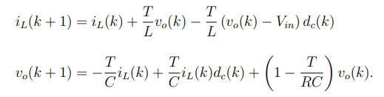
Modello e vincoli
Dinamica non lineare a tempo discreto
Il modello è formulato direttamente in tempo discreto: a differenza di un sistema continuo, non richiede l'uso di metodi di discretizzazione (come Eulero) per l'implementazione dell'MPC.
Corrente di induttore
−1.6 ≤ i_{L} ≤ 2.4 A
Tensione di uscita
−19 ≤ vₒ ≤ −13 V
Perché i vincoli contano
▪ Corrente e tensione fuori intervallo possono danneggiare il convertitore; anche il duty cycle è limitato fisicamente.
▪ L'MPC consente di ottimizzare le prestazioni garantendo il rispetto dei vincoli su stati e ingresso a ogni istante.
Duty cycle (ingresso)
0.3 ≤ d_{C} ≤ 0.75

Slide 4
Obiettivo del progetto
Portare il sistema dalla condizione iniziale (i_{L}⁰, vₒ⁰) = (2.3 A, −13.5 V) all'equilibrio (ī_{L}, v̄ₒ) = (0.389 A, −16 V) con ingresso di equilibrio d̄_{c} = 0.516, rispettando sempre i vincoli.
Confronti richiesti sulle prestazioni del controllore
1 Ingredienti terminali
Vincolo di disuguaglianza vs vincolo di uguaglianza
2 Pesi del costo
Matrici Q ed R del costo quadratico
3 Orizzonte N
Orizzonte di predizione dell'MPC
4 Tempo di campionamento
T ≥ 0.65 ms

Slide 5
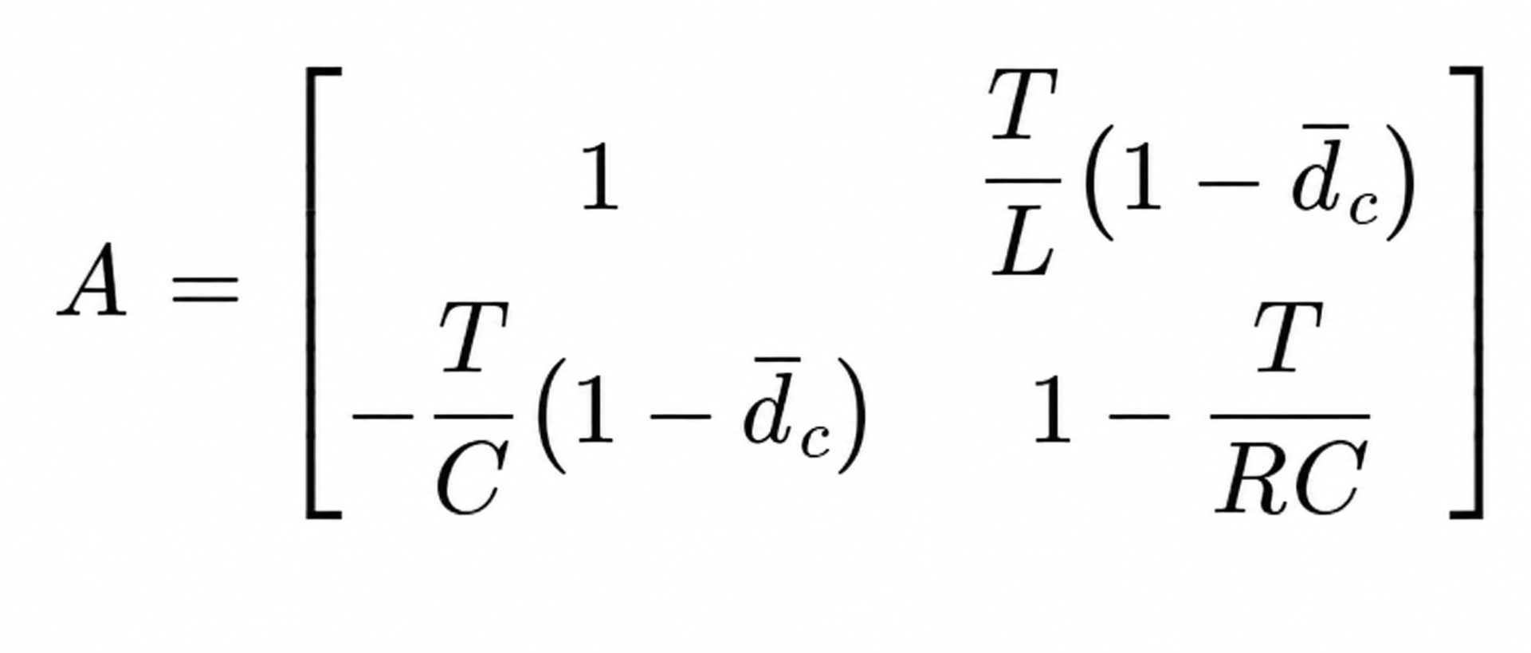
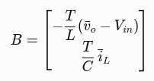
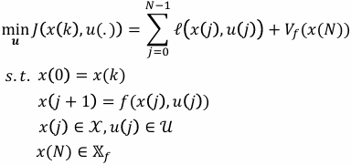
Metodo - Formulazione dell'MPC
1 - Linearizzazione attorno all'equilibrio
2 - Controllo ottimo su orizzonte N
Baseline: Q = I, R = 1, N = 20, T = 0.65 ms, simulazione di 60 passi (39 ms).

Slide 6
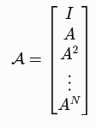
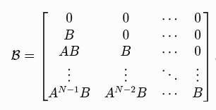

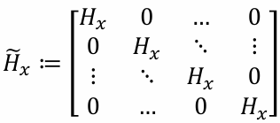
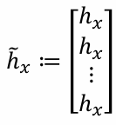

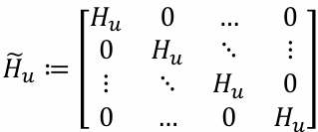
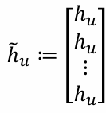

Metodo - Formulazione dell'MPC
3 - Riduzione a QP condensato
Definizione della dinamica del sistema:
dove
e
Trasformazione dei vincoli:
dove
e
dove
e

Slide 7
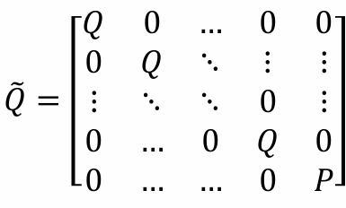
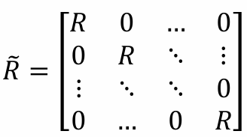

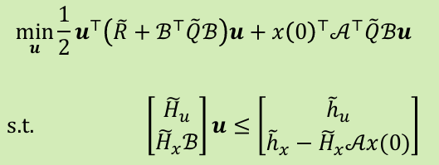
Metodo - Formulazione dell'MPC
Trasformazione del costo:
dove
e
Struttura finale del problema quadratico:
Risolto online a ogni passo con quadprog: si applica solo il primo ingresso della sequenza (receding horizon), poi si rimisura lo stato sull'impianto non lineare.

Slide 8
Metodo - Ingredienti terminali
A - Vincolo di disuguaglianza
Condizione: x(N) ∈ CIS, insieme invariante di controllo calcolato con legge LQR.
Costo terminale: x(N)'·P·x(N), con P da Riccati.
Proprietà: regione fattibile più ampia, basta che x(N) entri nel CIS, non nell'origine.
B - Vincolo di uguaglianza
Condizione: x(N) = 0, lo stato predetto deve raggiungere esattamente l'equilibrio.
Costo terminale: nessuno.
Proprietà: garanzie semplici, ma richiede un orizzonte N abbastanza lungo per essere fattibile.
Fattibilità iniziale verificata con l'N-step controllable set: insieme degli stati che possono raggiungere il target (origine o CIS) in N passi rispettando i vincoli.

Slide 9
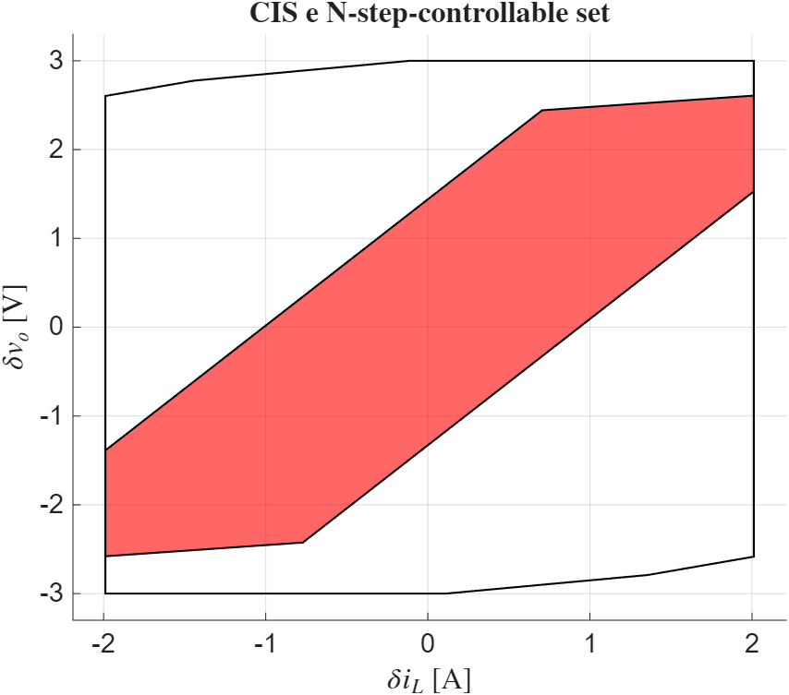
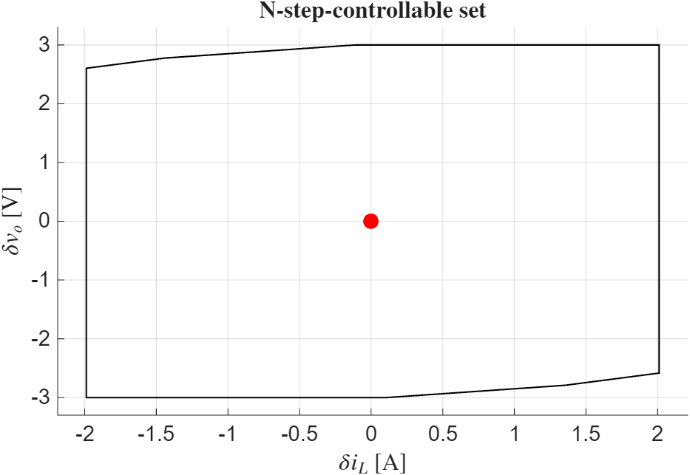
Insiemi - CIS e N-step controllable set
CIS e 20-step controllable set (variante A)
20-step controllable set dell'origine (variante B)
▪ Il CIS copre gran parte dell'insieme dei vincoli: una volta dentro, la legge LQR li rispetta per sempre.
▪ Entrambi gli N-step sono uguali: i due MPC sono fattibili dal punto di partenza.
Baseline: Q = I, R = 1, N = 20, T = 0.65 ms, simulazione di 60 passi (39 ms).

Slide 10
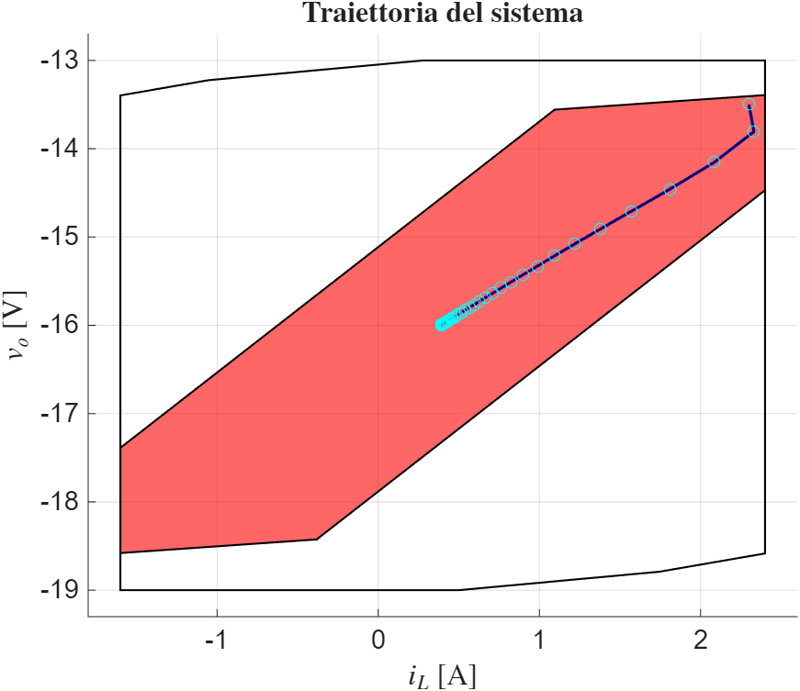
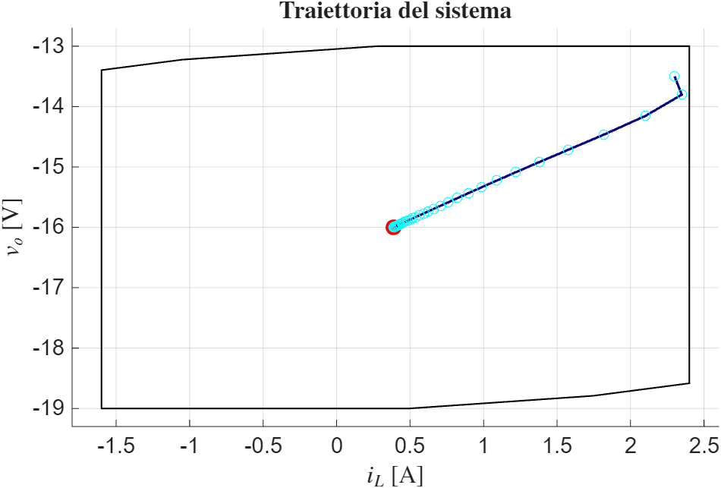
Risultati - Traiettorie di stato
Variante A: costo terminale + CIS (N = 20)
Variante B: vincolo di uguaglianza (N = 20)
La traiettoria parte da (2.3 A, −13.5 V), resta sempre dentro l'insieme ammissibile e converge all'equilibrio (0.389 A, −16 V) con andamenti quasi sovrapponibili nelle due varianti.

Slide 11
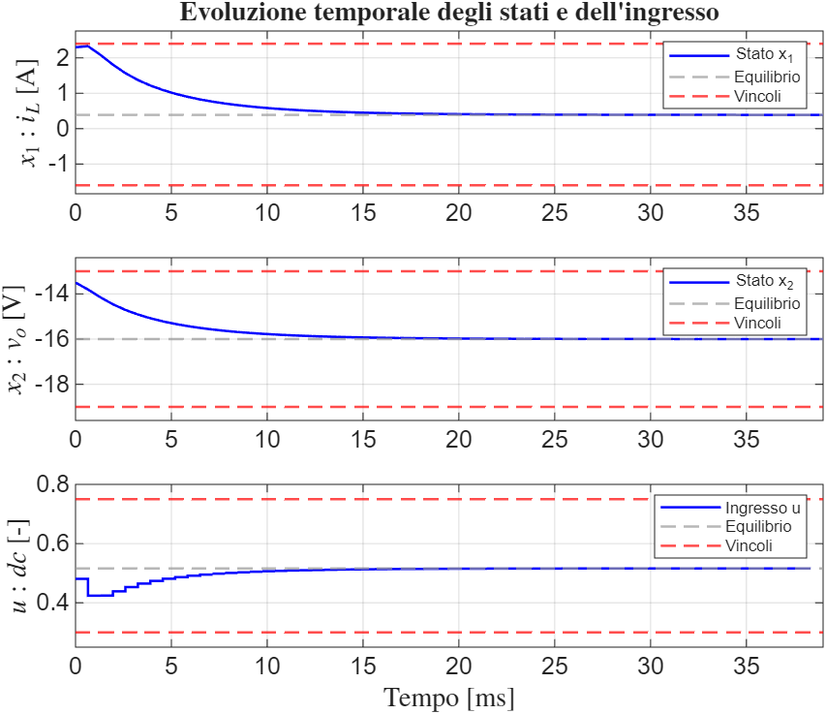
Risultati - Caso nominale nel tempo
Cosa si osserva (N = 20)
▪ Assestamento in ≈ 15 ms (una ventina di passi di campionamento).
▪ Nessuna violazione dei vincoli: i_{L} e vₒ restano nelle bande rosse, vₒ parte vicino al limite di −13 V e se ne allontana subito.
▪ Sforzo di controllo contenuto: il duty cycle scende a ≈ 0.42 nei primi passi e rientra dolcemente sul valore di equilibrio 0.516.
▪ QP sempre fattibile a ogni passo (exitflag = 1 per tutti i 60 passi).

Slide 12
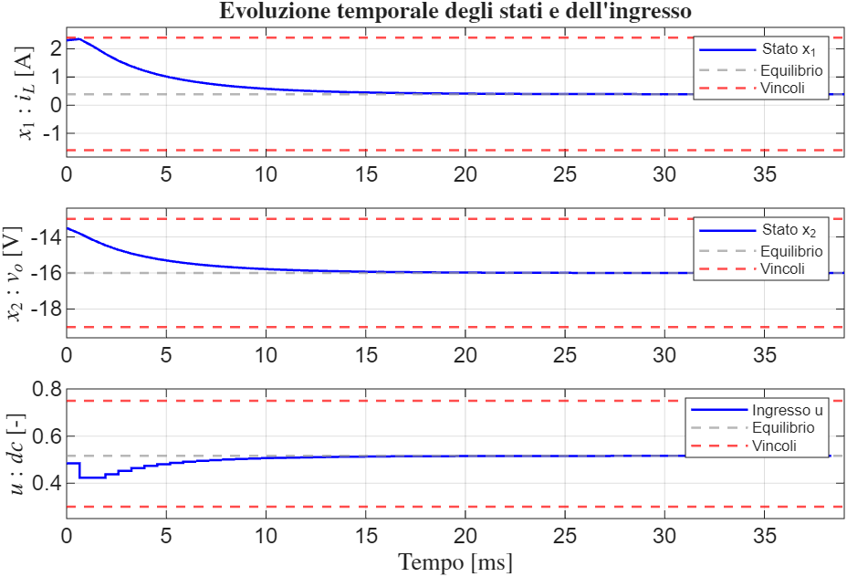
Confronto 1 - Ingredienti terminali
Vincolo di disuaglianza (A), N = 20
Vincolo di uguaglianza (B), N = 20
▪ Con N = 20 le risposte in anello chiuso sono praticamente indistinguibili considerando il caso baseline: l'orizzonte è lungo rispetto alla dinamica e la condizione terminale è poco restrittiva.
▪ La differenza è nella fattibilità: il vincolo di uguaglianza richiede N sufficiente a raggiungere l'origine; il terminal set ampio (CIS) mantiene il problema fattibile anche con orizzonti molto corti.

Slide 13

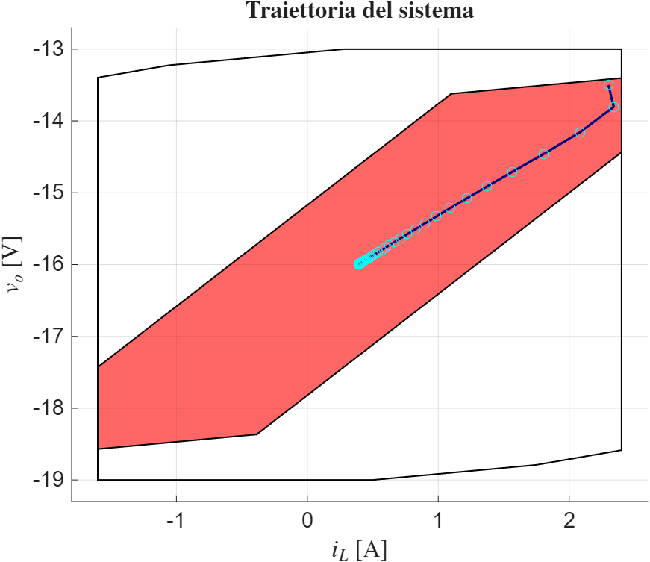
Confronto 2 - Peso Q e R del costo
Q = 10000·I, R = 1 (variante A)
▪ Aumentare Q (×1, ×100, ×10000) tendo fissa R a 1 non cambia la risposta: il costo è già dominato dallo stato.
▪ Si ottengono gli stessi risultati nel caso di uguaglianza (variante B).

Slide 14
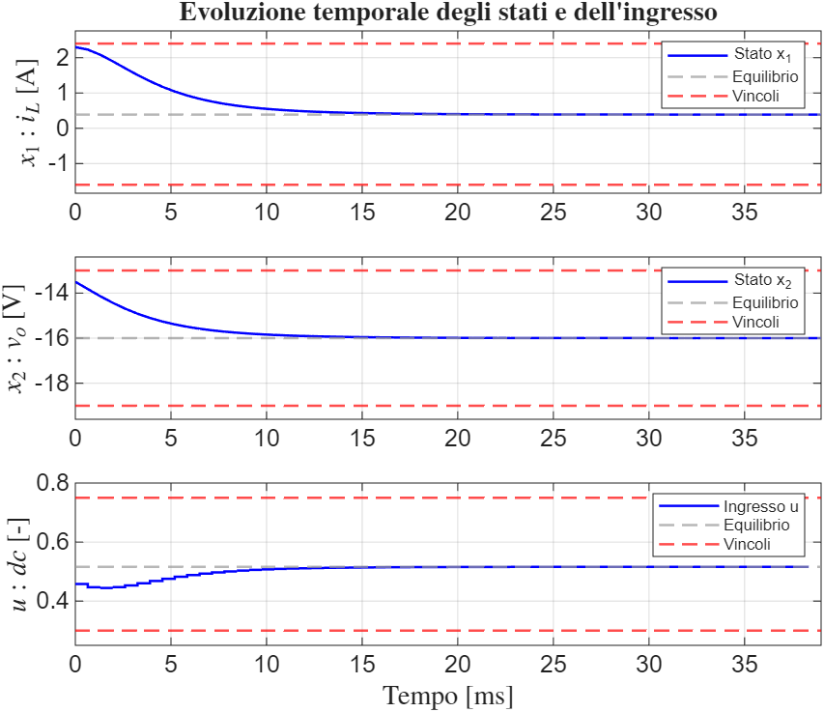
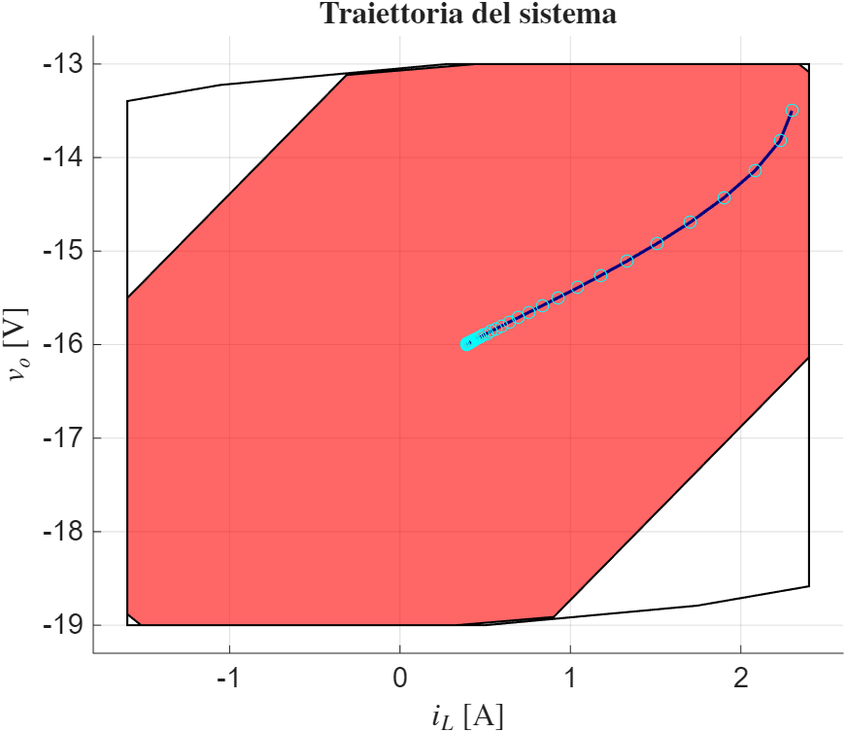
Confronto 2 - Peso Q e R del costo
Q = I, R = 100 (variante A)
▪ Aumentare R = 100, tenendo fissa Q a I, cambia la risposta: il sistema si muove più dolcemente nel tempo e il CIS è più grande.

Slide 15
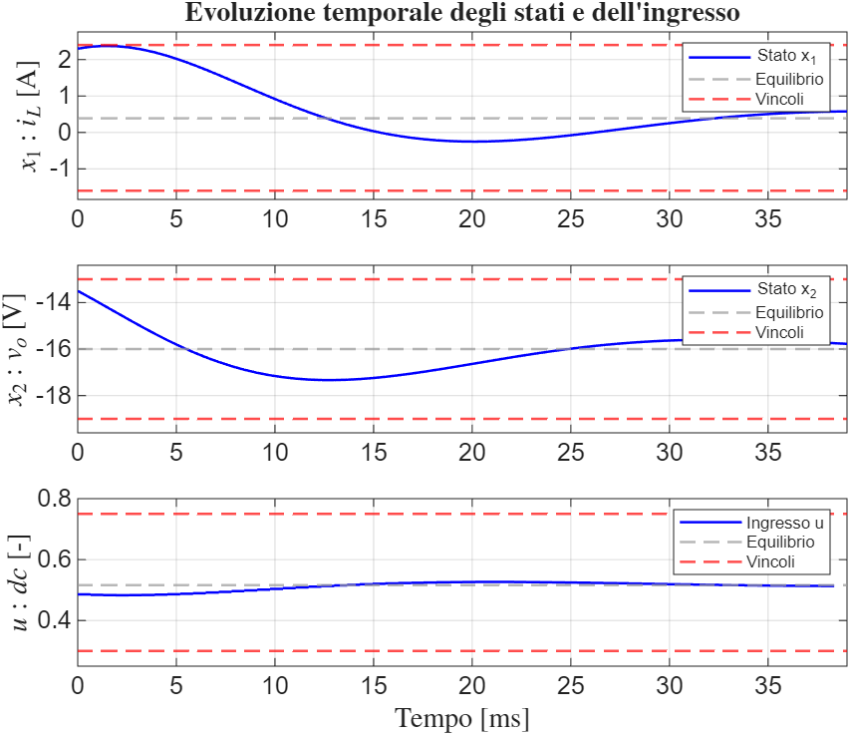
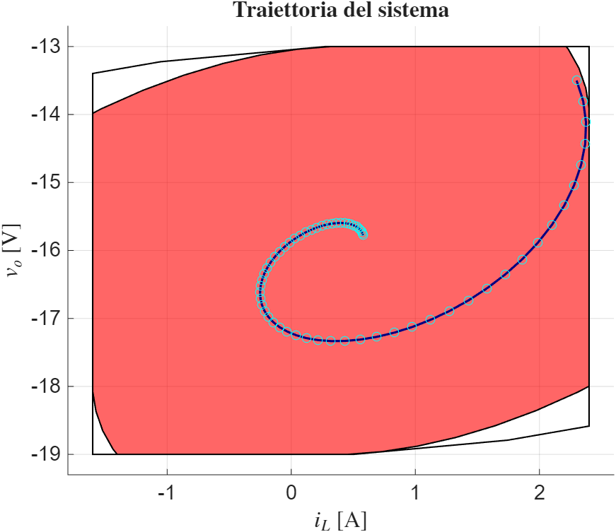
Confronto 2 - Peso Q e R del costo
Q = I, R = 10000 (variante A)
▪ Aumentare R = 10000, tenendo fissa Q a I, penalizza le variazioni di duty cycle: il controllo diventa lento e oscillante, con sottoelongazione di vₒ fino a ≈ −17.5 V e convergenza oltre la finestra di 39 ms.

Slide 16
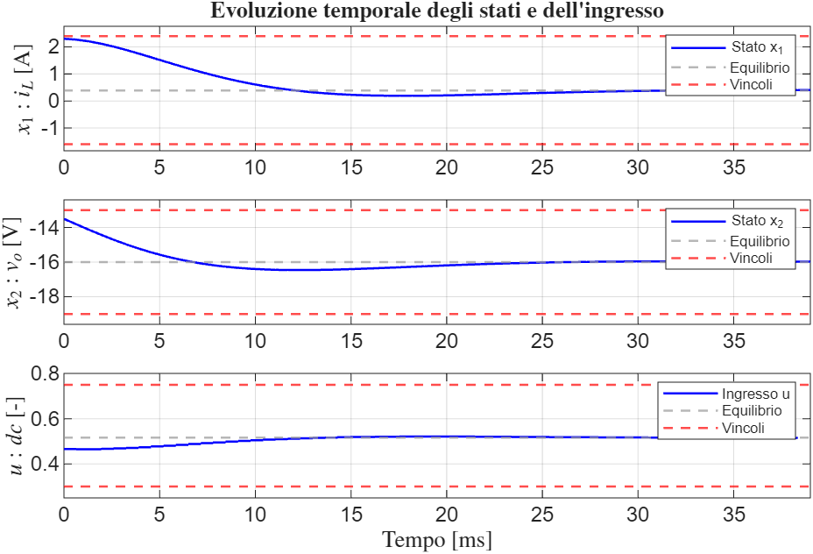
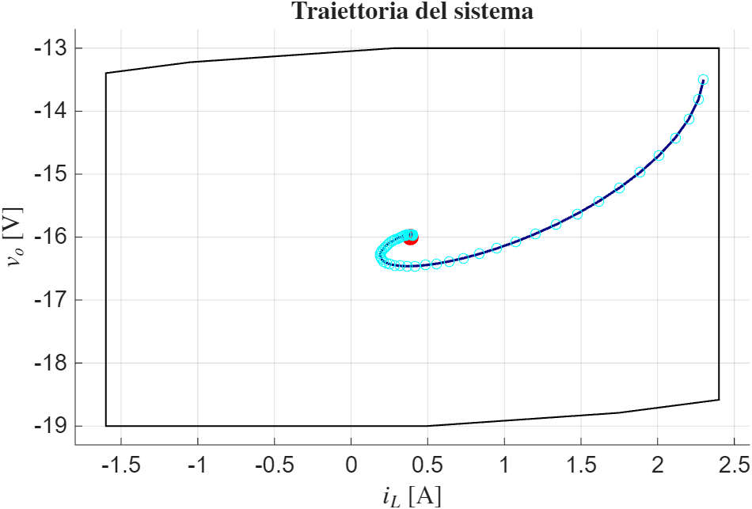
Confronto 2 - Peso Q e R del costo
Q = I, R = 10000 (variante B)
▪ Nel caso di uguaglianza (variante B), aumentare R = 10000, tenendo fissa Q a I, ha risultati simili al caso di disuguaglianza, ma la sottoelongazione di vₒ arriva fino a ≈ −16.5 V (invece che −17.5V).

Slide 17
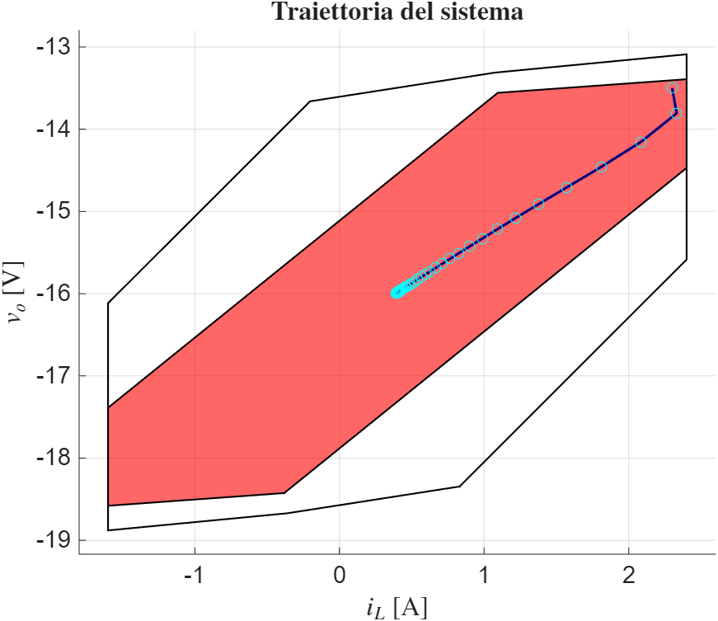
Confronto 3 - Orizzonte N
Caso default con N = 1 e N = 100 (variante A)
▪ La risposta nel tempo è identica per N = 1, 20, 100, il CIS ha stessa ampiezza, ma cambia dimensione il N-step controllable set (da circa N = 15 anche questa differenza diventa minima).

Slide 18
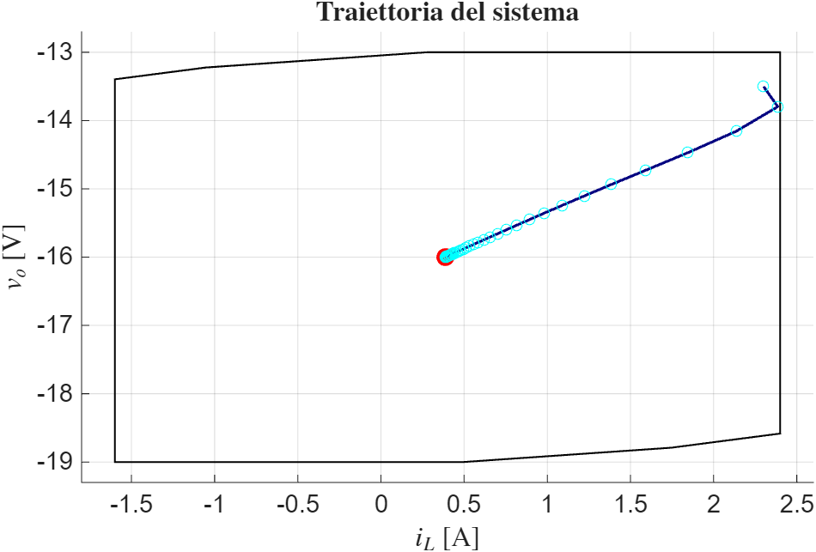

Confronto 3 - Orizzonte N
Caso default con N = 16 e N = 100 (variante B)
▪ Nel caso di uguaglianza (variante B), N incide solo sulla fattibilità: serve un orizzonte sufficiente a portare lo stato esattamente all'origine (N = 16 è il minimo N fattibile).

Slide 19
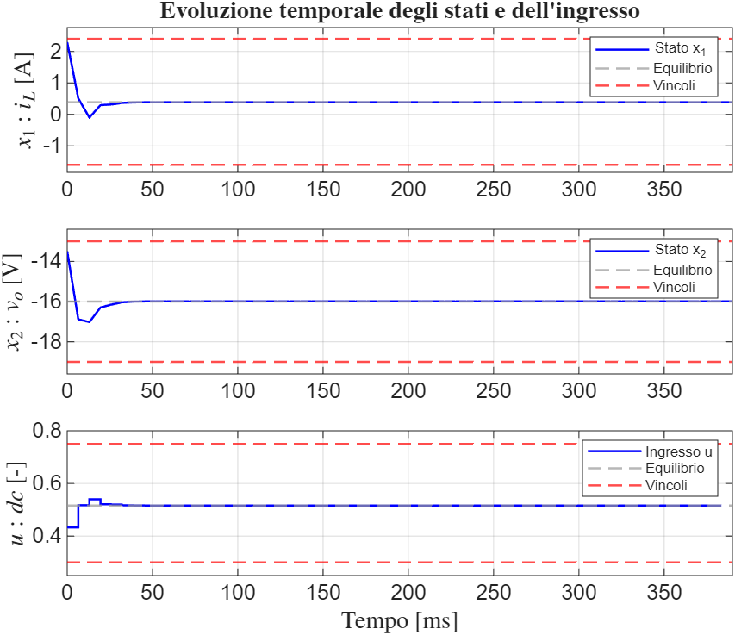
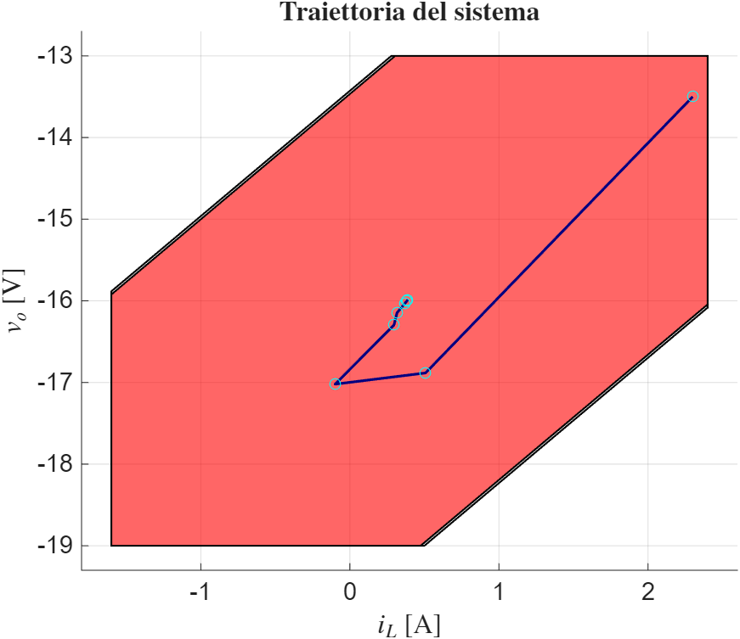
Confronto 4 - Tempo di campionamento T
Caso default 6.5 ms (×10), asse dei tempi fino a 390 ms (variante A)
▪ Aumentando fino a T = 6.5 ms ogni mossa di controllo ha effetto maggiore. Compaiono sottoelongazioni su entrambi gli stati (vₒ scende fino a ≈ −17 V, iL sfiora 0 A). La convergenza richiede ≈ 40 ms di tempo reale (contro ≈ 15 ms precedenti), campionare più lentamente peggiora le prestazioni pur riducendo il carico computazionale.
▪ T troppo elevato riduce la frequenza di aggiornamento e degrada il modello discreto, rendendo il problema infeasible (circa a 65 ms).

Slide 20
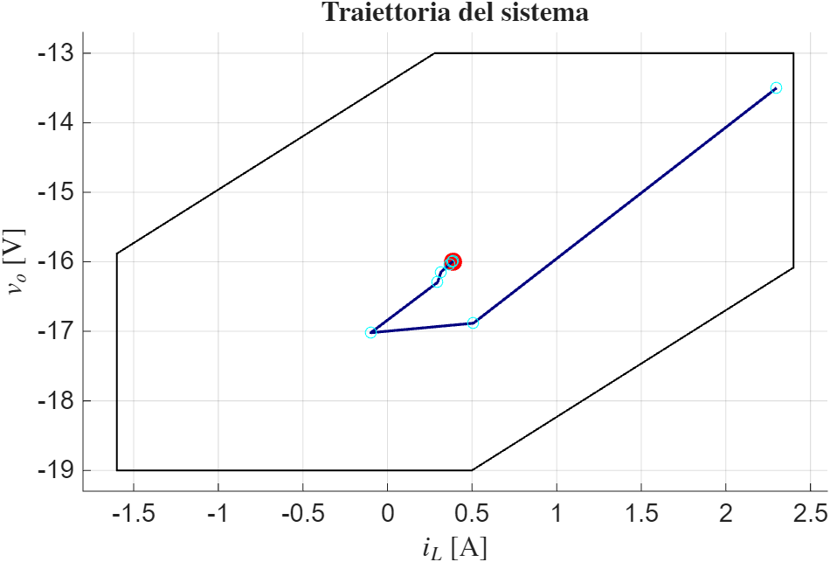
Confronto 4 - Tempo di campionamento T
Caso default 6.5 ms (×10), asse dei tempi fino a 390 ms (variante B)
▪ Situazione identica con il vincolo di uguaglianza (variante B).

Slide 21
Conclusioni
In sintesi
▪ Entrambe le varianti di MPC lineare portano il boost converter all'equilibrio in ≈ 15 ms senza mai violare i vincoli su stati e ingresso, pur partendo vicino al limite di tensione.
▪ Ingredienti terminali: il CIS garantisce fattibilità anche con N = 1, mentre il vincolo di uguaglianza richiede orizzonti più lunghi (N > 15).
▪ Pesi del costo: la leva efficace è R, Q ha effetto trascurabile per la limitata autorità dell'ingresso.
▪ Tempo di campionamento: T più lungo degrada la risposta, assestamento più lento.
Il controllore, progettato sul modello linearizzato, funziona correttamente sull'impianto non lineare simulato.

